Slide 1

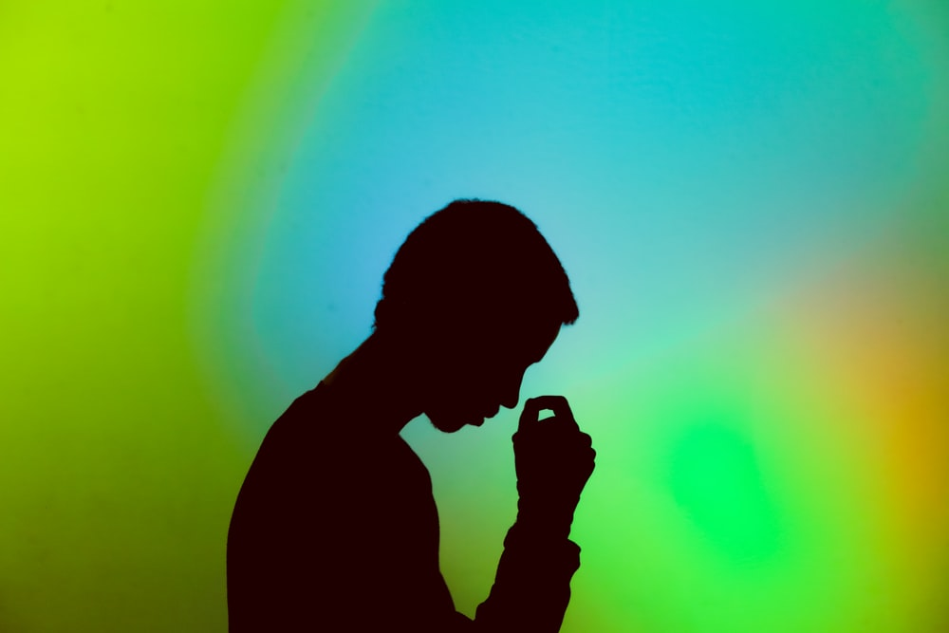
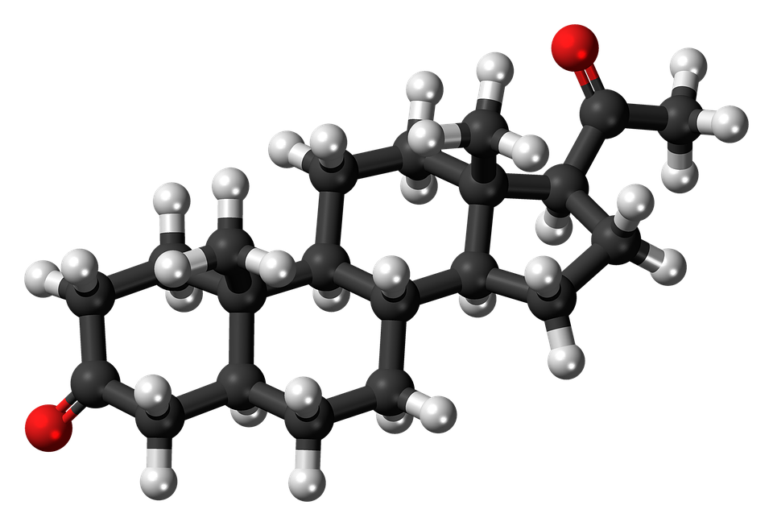

HORMONI MIJENJAJU I NAŠE PONAŠANJE I DOŽIVLJAJ SVIJETA

Slide 2
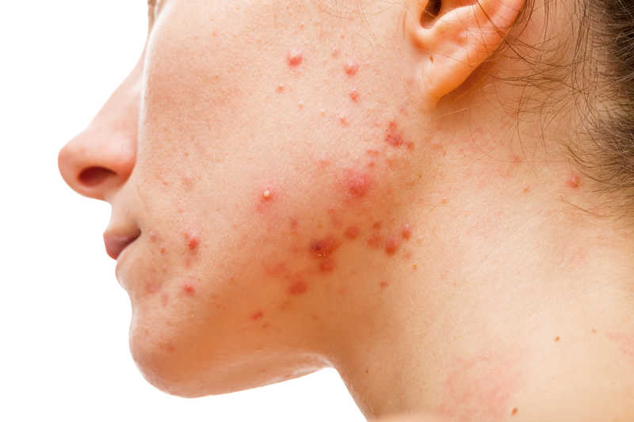
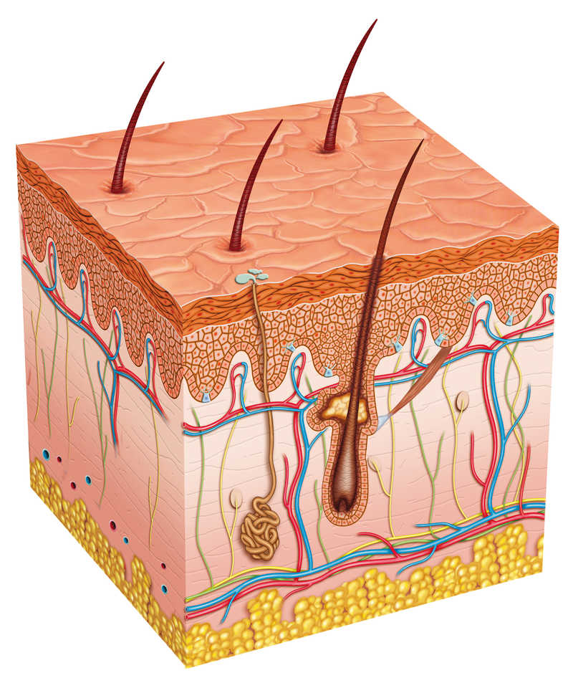
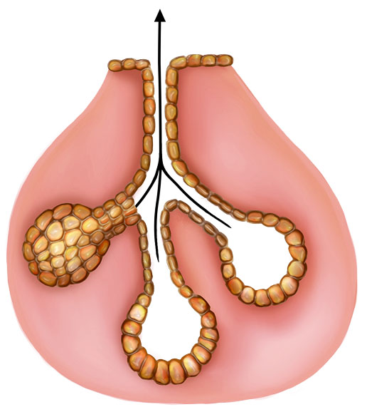
HORMONSKI SUSTAV = ENDOKRINI SUSTAV = SUSTAV ŽLIJEZDA S UNUTARNJIM IZLUČIVANJEM
- sudjeluje u upravljanju i usklađivanju rada našeg organizma
- reagira sporije od živčanog sustava
- promjene nisu brze reakcije, već prilagodbe u radu organizma
ŽLIJEZDE S VANJSKIM IZLUČIVANJEM: - svoje produkte izlučuju na površinu tijela (lojnice i znojnice)
- enzime izlučuju u probavni kanal (žlijezde probavnog sustava)
pojačano lučenje lojnica
ŽLIJEZDA LOJNICA
ŽLIJEZDA ZNOJNICA
žlijezda s vanjskim izlučivanjem

Slide 3
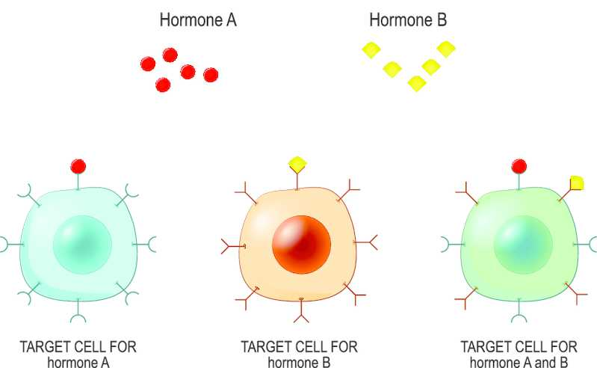

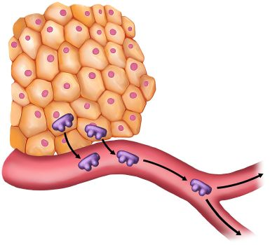
2. ŽLIJEZDE S UNUTARNJIM IZLUČIVANJEM - svoje produkte izlučuju u krvotok
- stvaraju HORMONE
HORMONI - kemijske tvari koje se luče u vrlo malim količinama te krvlju dolaze do svih stanica u tijelu
- djeluju samo na ciljne stanice / na koje se mogu vezati jer na njima postoje specifične molekule važne za povezivanje s pojedinim hormonima
- pojedini hormoni djeluju na sve, a neki reguliraju rad samo određenih stanica i organa
Više od 50 vrsta hormona uspješno usklađuju rad cijelog organizma.
Djelovanje hormonskog sustava i izlučivanje hormona kontrolira živčani sustav.
Prije nastupa na priredbi često nam se dogodi da osjetimo ubrzano kucanje srca, povećanu napetost mišića, često se i zacrvenimo jer nam se šire krvne žile. Slično reagira i, primjerice antilopa kad ugleda čopor lavova. Što misliš zašto nam se to događa? Što time organizam dobiva i zašto?
žlijezda s unutarnjim izlučivanjem

Slide 4
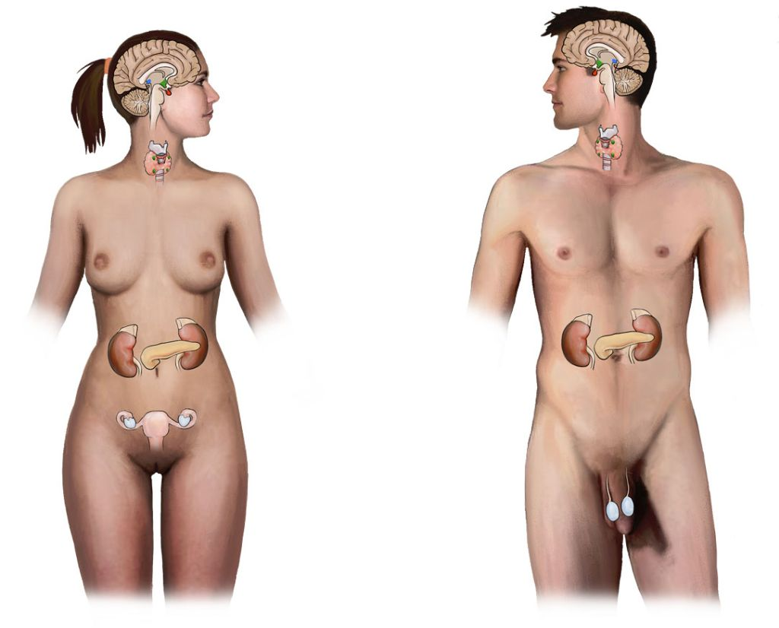
ŽLIJEZDE S UNUTARNJIM IZLUČIVANJEM
EPIFIZA
HIPOFIZA
ŠTITNJAČA
DOŠTITNE ŽLIJEZDE
NADBUBREŽNE ŽLIJEZDE
GUŠTERAČA
SPOLNE ŽLIJEZDE -
JAJNICI
SPOLNE ŽLIJEZDE -
SJEMENICI

Slide 5
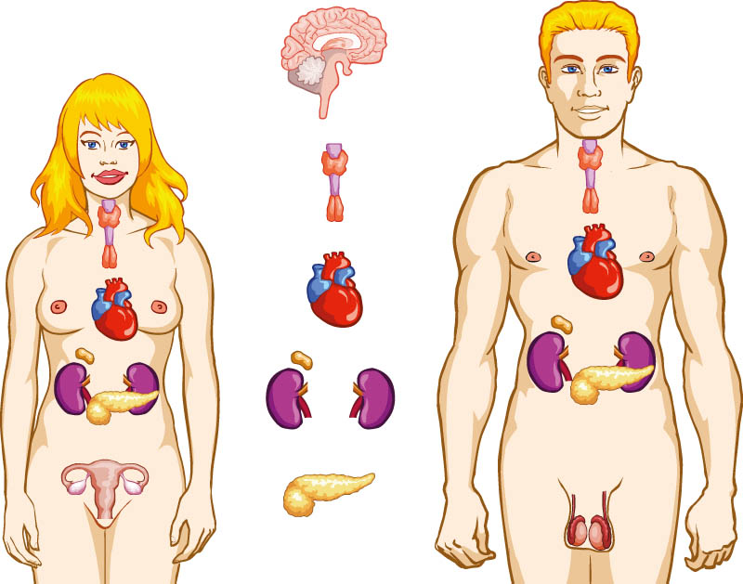

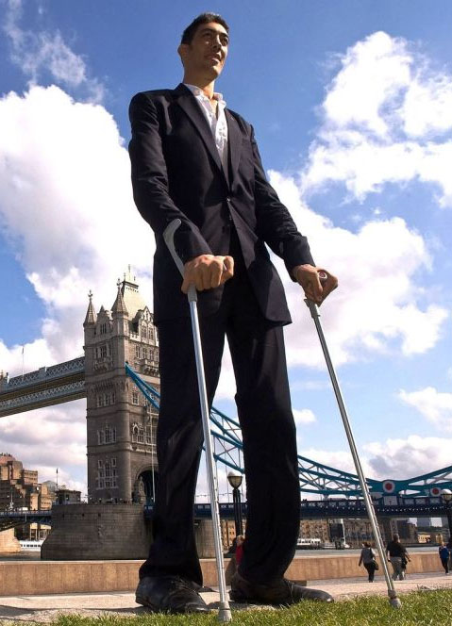
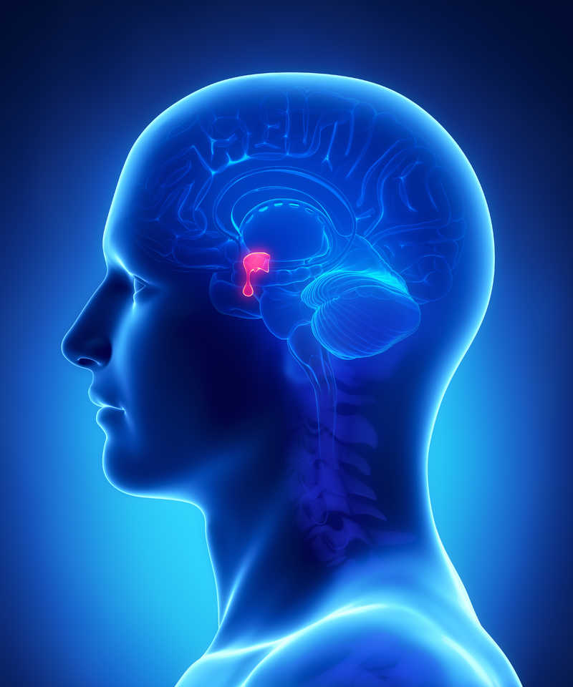
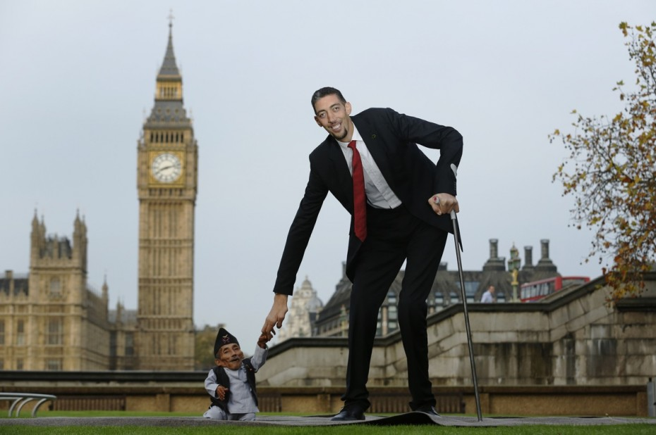
HIPOFIZA - žlijezda s donje strane mozga, u izravnom kontaktu s mozgom
- povezuje djelovanje živčanog i endokrinog sustava
- svojim hormonima utječe na rad drugih žlijezda
- luči hormon rasta u djetinjstvu i pubertetu, a nedostatak tog hormona uzrokuje tzv. PATULJASTI RAST
- mozak prima informacije iz tijela i potiče / sprečava lučenje pojedinih hormona, kada se postigne potrebno stanje - izlučivanje hormona se smanjuje
patuljasti rast
gigantski rast

Slide 6

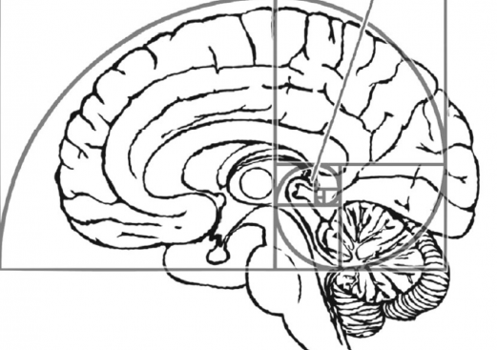


b) EPIFIZA - žlijezda čiji hormoni utječu na naš dnevno-noćni ritam (budnost i spavanje)
EPIFIZA
ZANIMLJIVOSTI

Slide 7
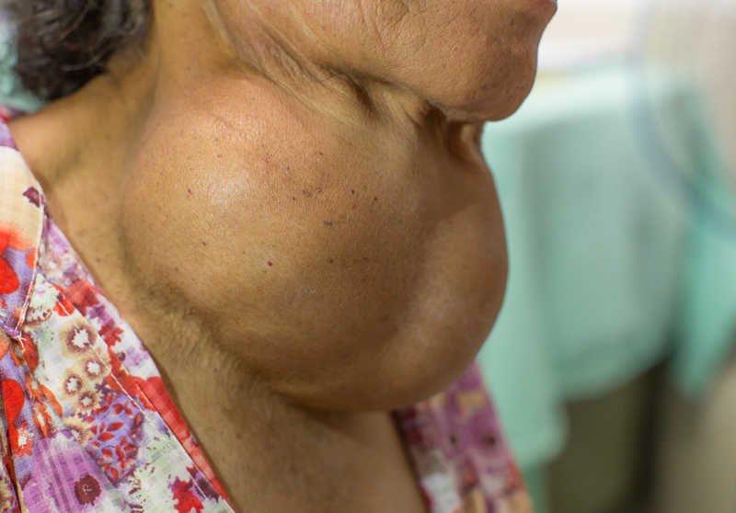
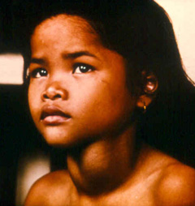
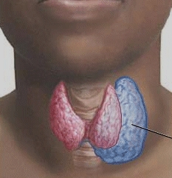
c) ŠTITNJAČA - žlijezda poput štita s obje strane dušnika, ispod grkljana
- njezini hormoni utječu na brzinu našeg metabolizma
- za njezino normalno funkcioniranje potreban je jod, a njegov nedostatak izaziva GUŠAVOST
Doštitne žlijezde nalaze se iznad štitnjače. Hormon koji izlučuju utječe na promet kalcija u našem organizmu i regulira njegovu koncentraciju u tjelesnim tekućinama. Zašto nam je potreban kalcij u organizmu?
Promjene u radu štitnjače mogu nam usporiti ili ubrzati metabolizam. Potraži u literaturi posljedice tih dvaju suprotnih poremećaja u radu štitne žlijezde.

Slide 8
3. HIPOTALAMUS 3. (dio mozga)
povratna informacija iz organizma
povratna informacija iz organizma
4. HIPOFIZA 4.
pojačano izlučivanje tiroksina
5. ŠTITNJAČA 5.
smanjeno izlučivanje tiroksina
1. smanjena koncentracija tiroksina u krvi
6. normalna 6. koncentracija tiroksina u krvi
povišena 1. koncentracija tiroksina u krvi
2. smanjena izmjena tvari u stanicama
7. normalna 7. izmjena tvari u stanicama
pojačana 2. izmjena tvari u stanicama
Regulacija rada hormonskog sustava na primjeru štitnjače i njezinog hormona tiroksina

Slide 9

d) NADBUBREŽNE ŽLIJEZDE - parne žlijezde iznad svakog bubrega
- luče hormon adrenalin koji se pojačano luči u stresnim situacijama i važan za preživljavanje organizma
ADRENALIN
pojačava rad srca
ubrzava disanje i napetost mišića
širi zjenice
pojačava kolanje krvi u mišićima
širi dišne putove
usporava probavu i lučenje sline
Stresne situacije iscrpljuju organizam, povisuju krvni tlak, oštećuju srce itd.
VIZUALNO +

Slide 10
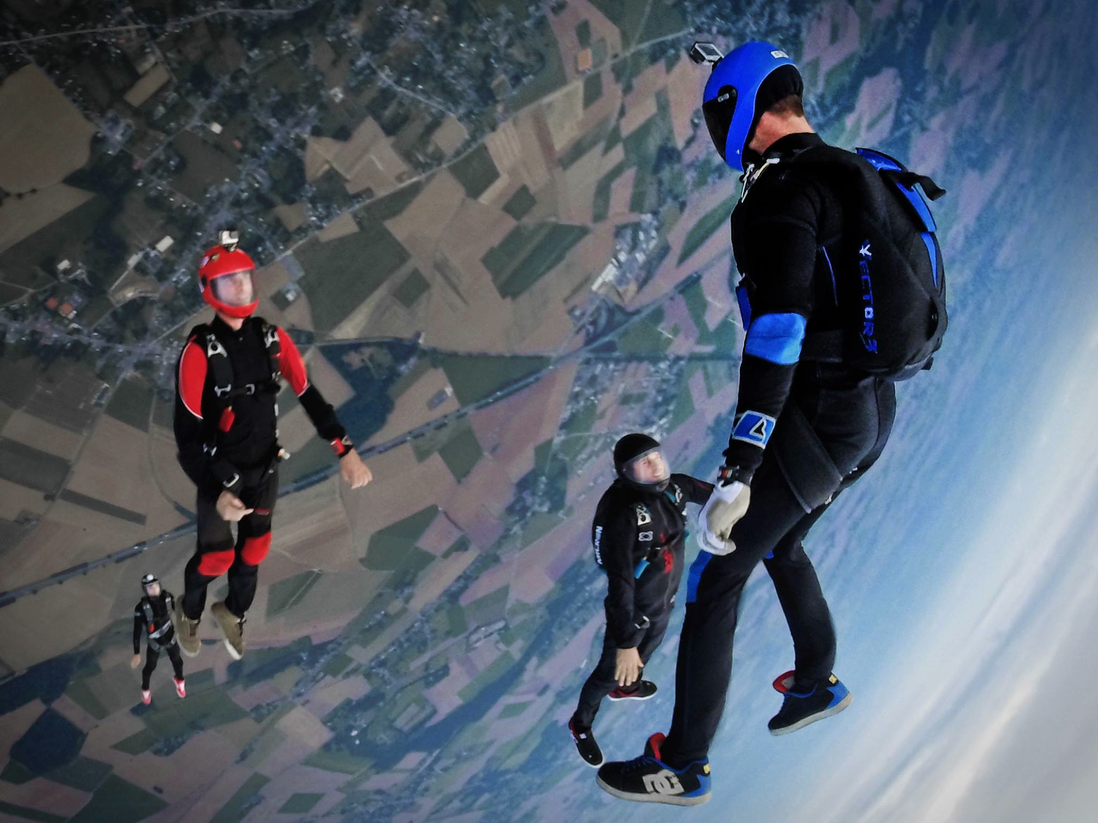
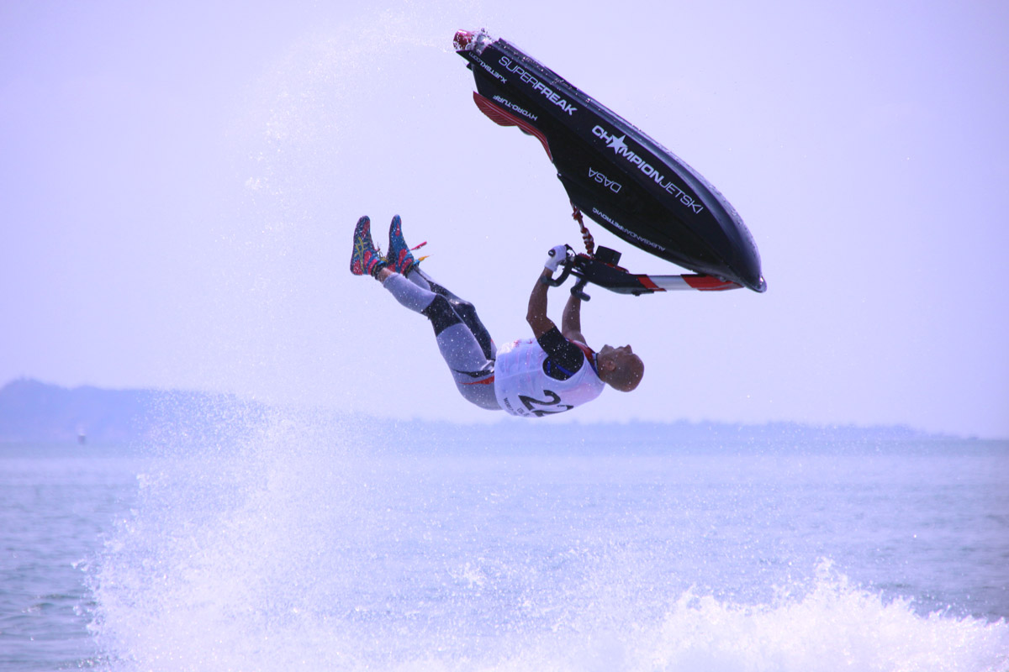
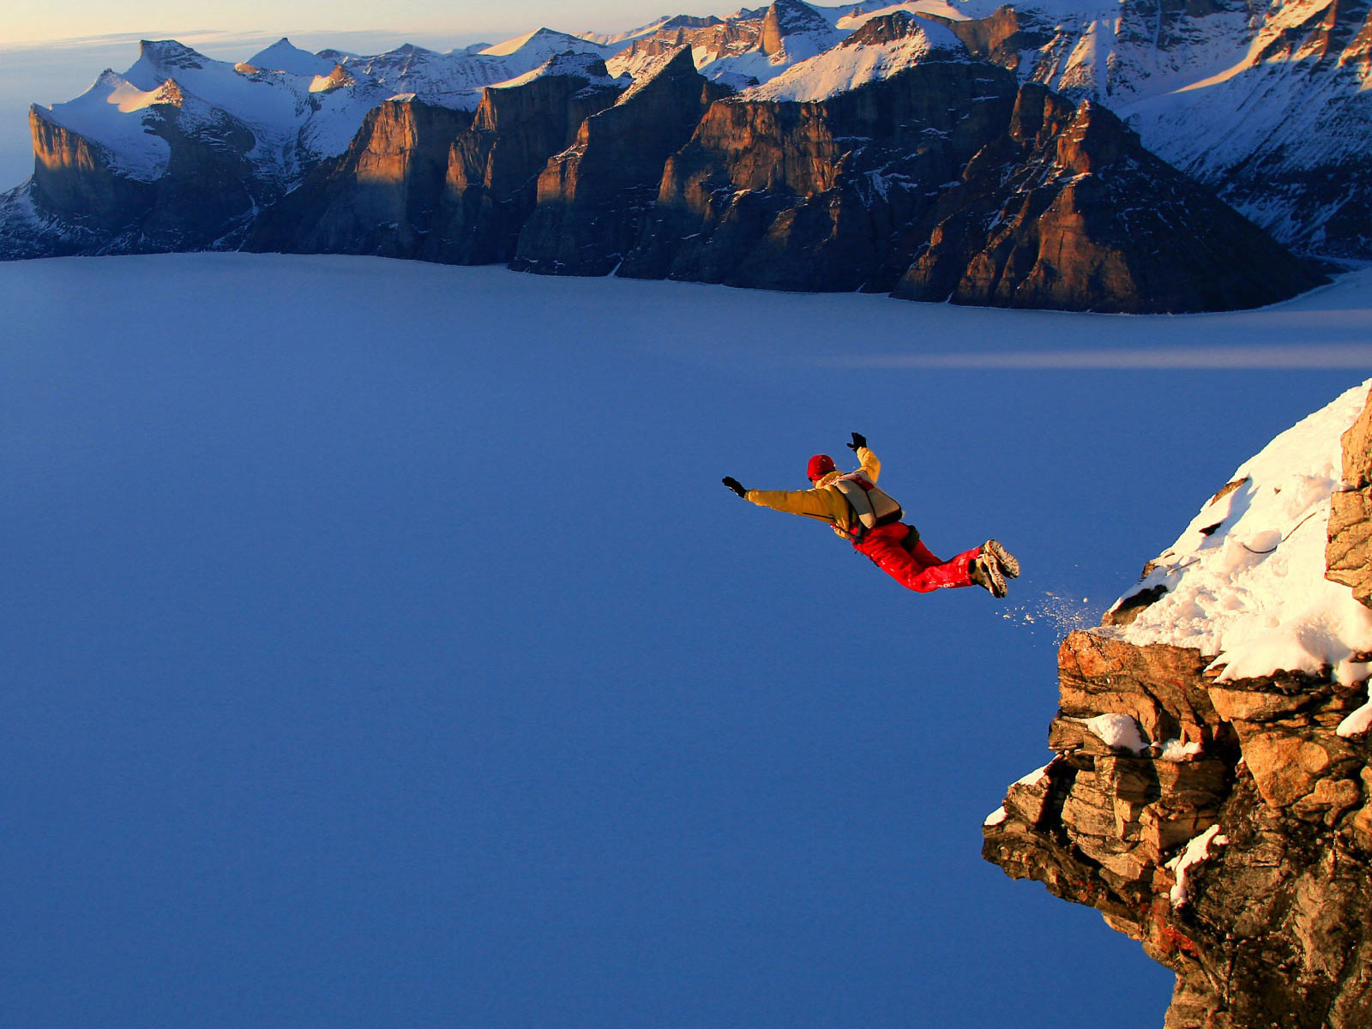
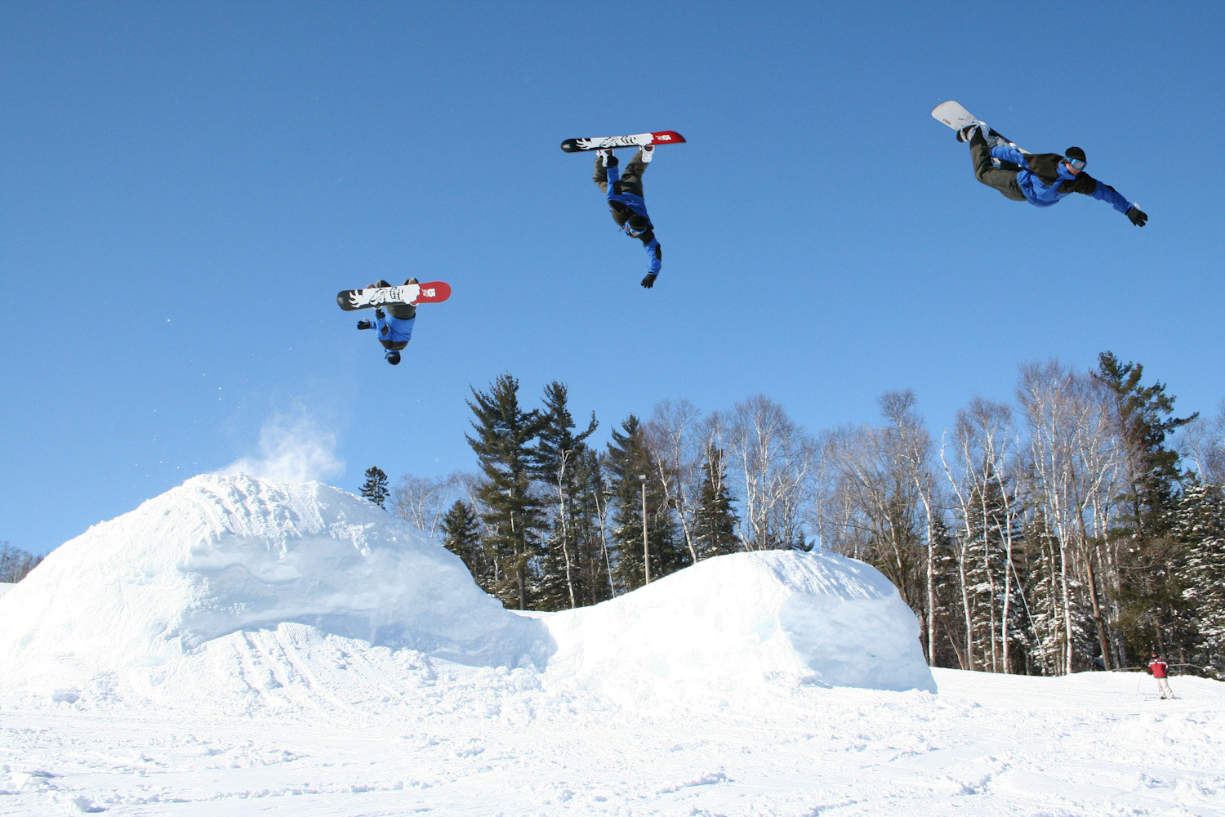
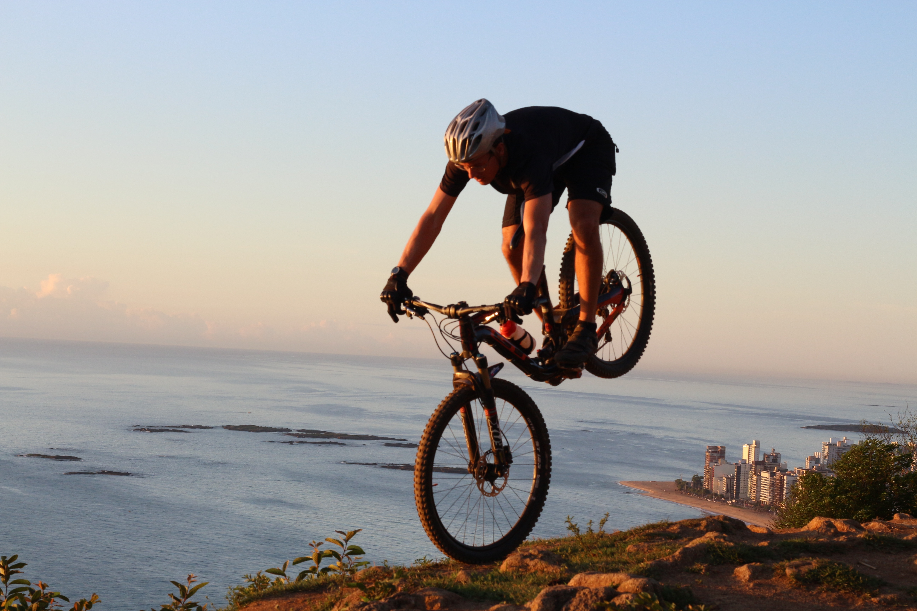
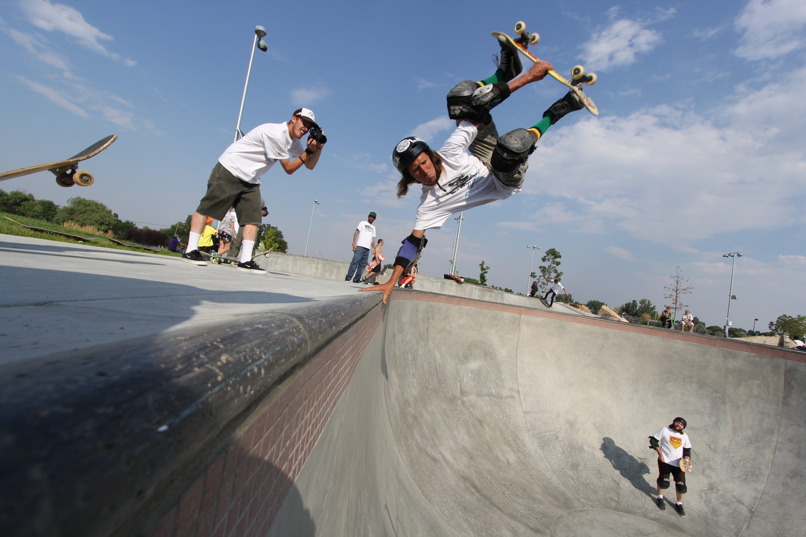
pojačano lučenje adrenalina

Slide 11
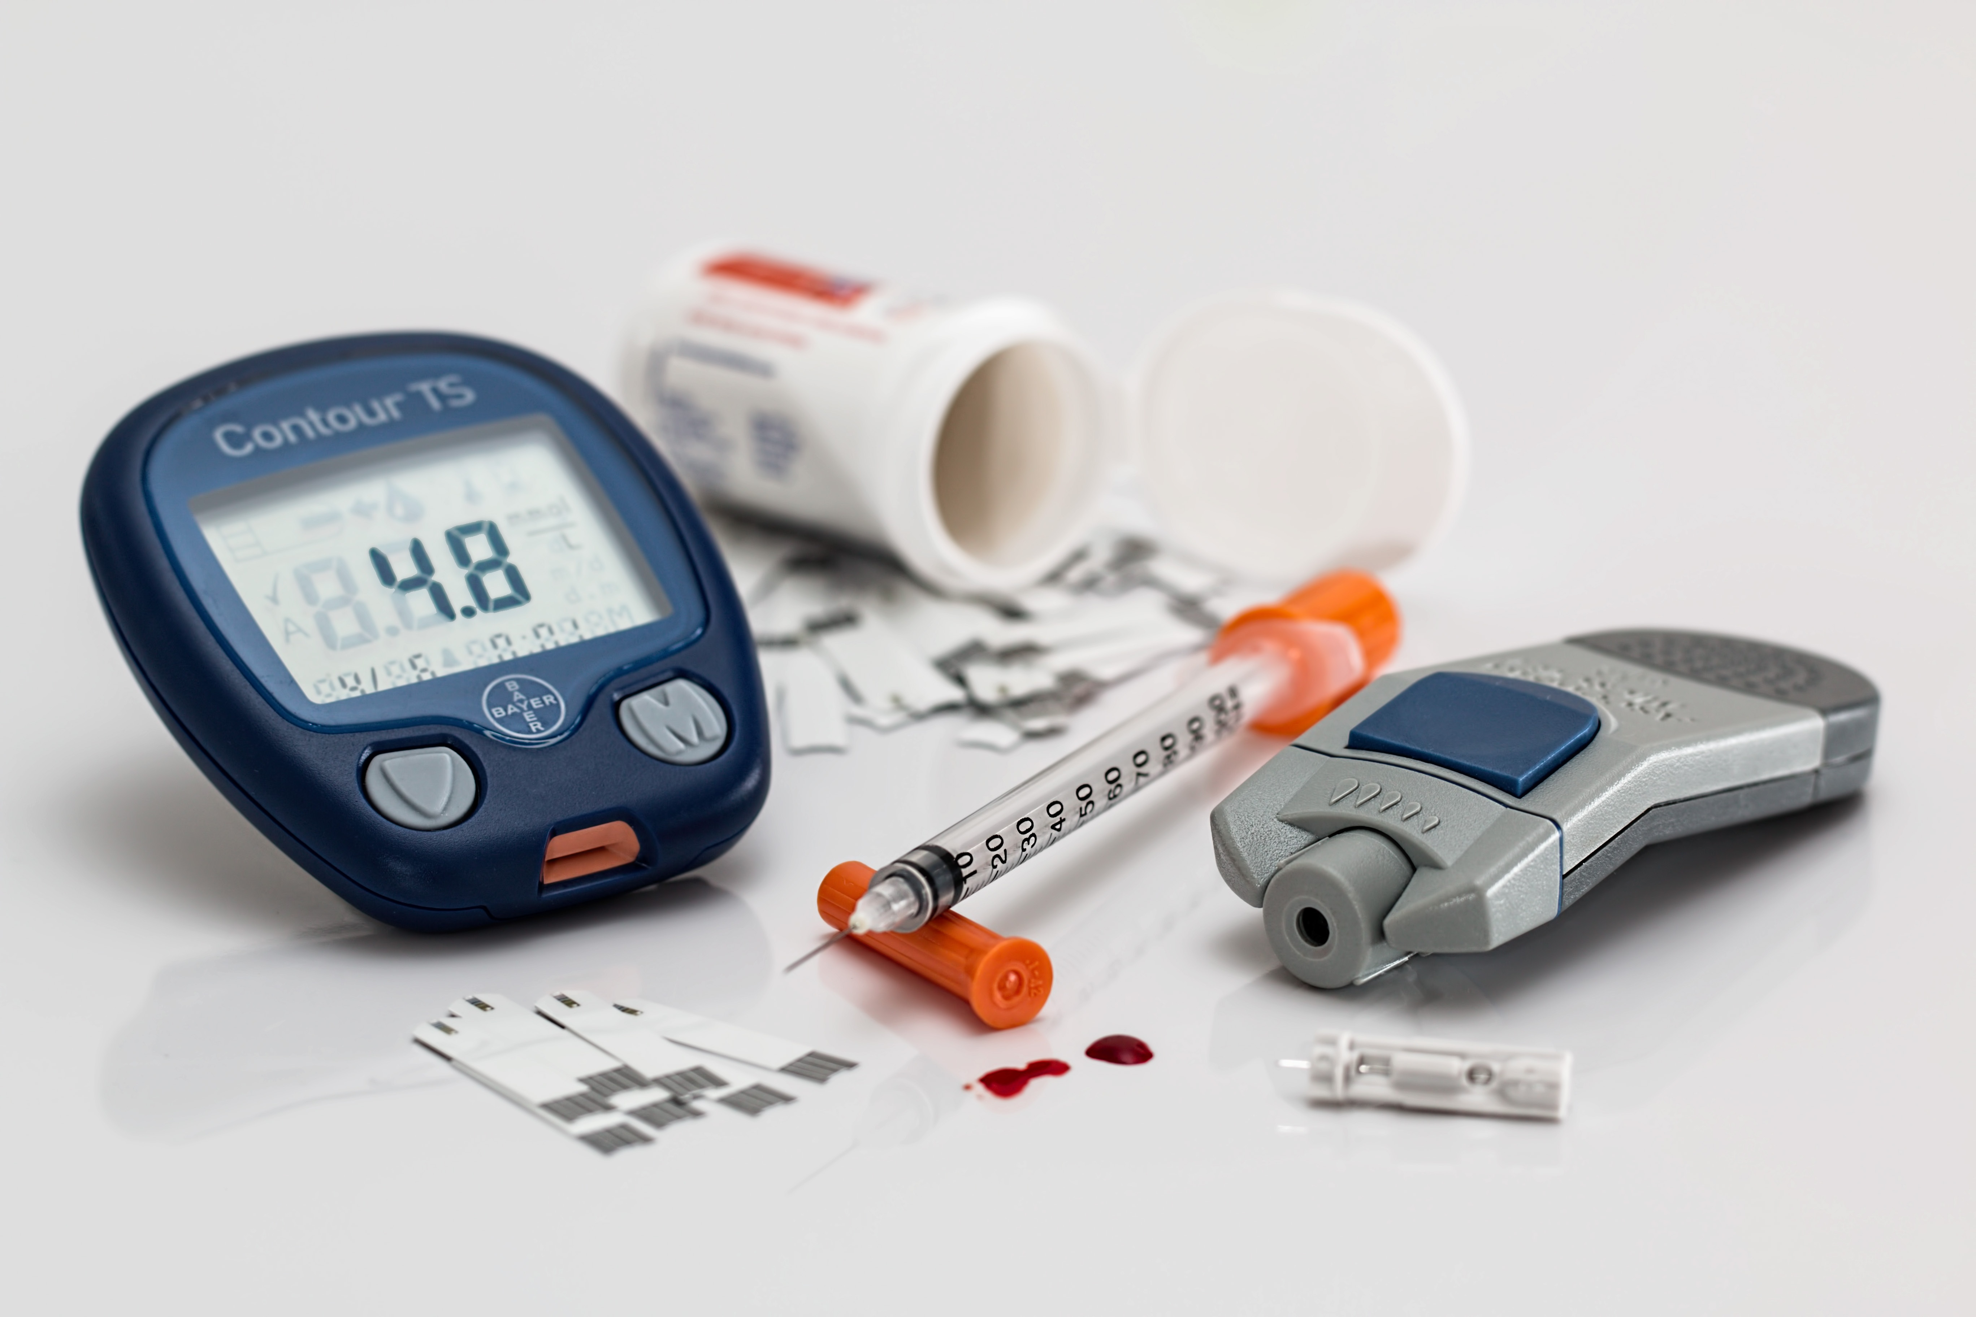
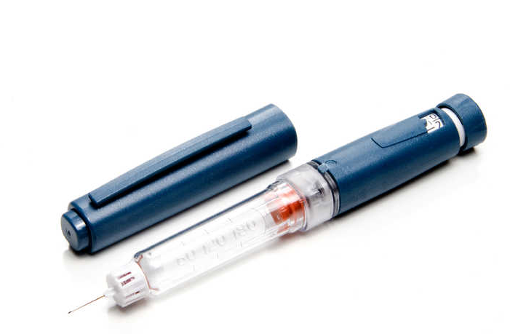
e) GUŠTERAČA - žlijezda s dvostrukom ulogom:
- u probavnom sustavu luči niz enzima važnih za razgradnju hrane i kao žlijezda s unutarnjim lučenjem izlučuje hormone inzulin i glukagon koji reguliraju razinu šećera u krvi
INZULIN
snizuje razinu šećera u krvi
prenosi šećer iz krvi u stanice
pohranjuje višak šećera u jetri i mišićima
GLUKAGON
povisuje razinu šećera u krvi
potiče ponovno vraćanje pohranjenog šećera iz jetre ili mišića u krv
pohranjuje višak šećera u jetri i mišićima
Koje namirnice mogu povisiti sadržaj šećera u krvi? Zašto je važna normalna i stalna razina šećera u krvi? Pokušaj to povezati s osmozom i regulacijom sastava tekućina.

Slide 12
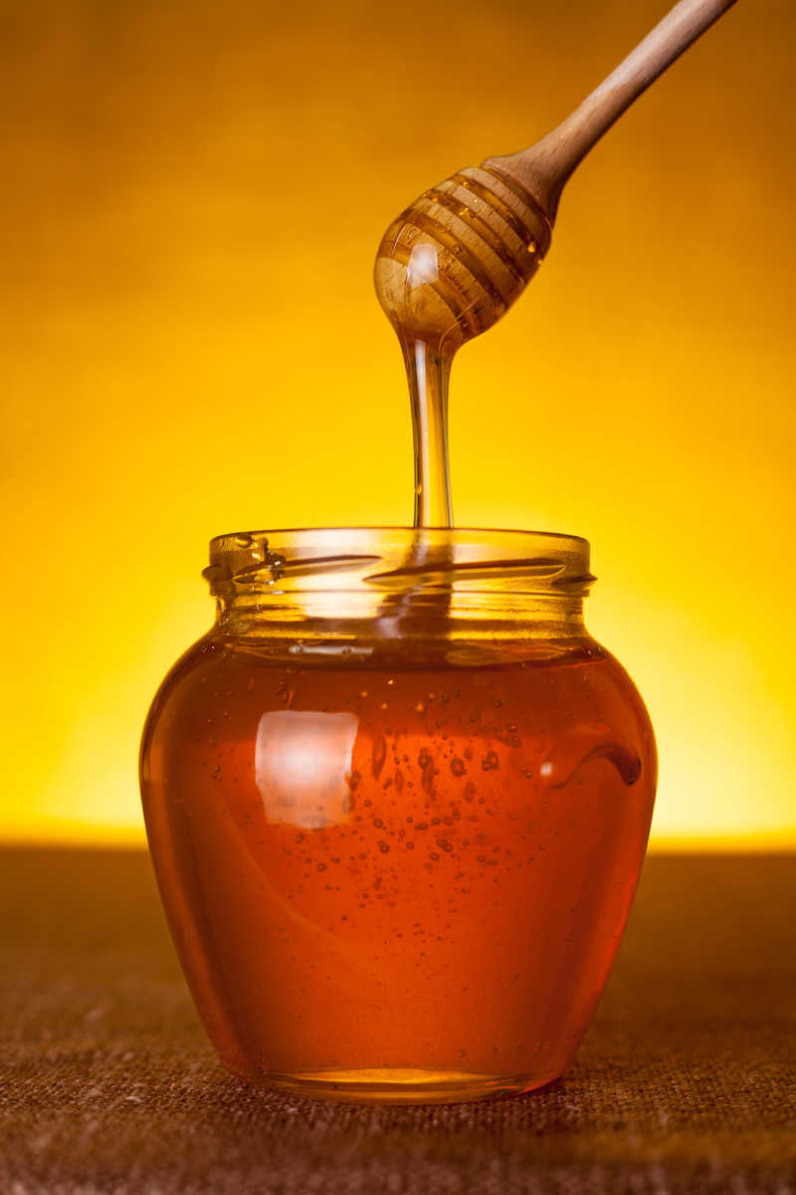
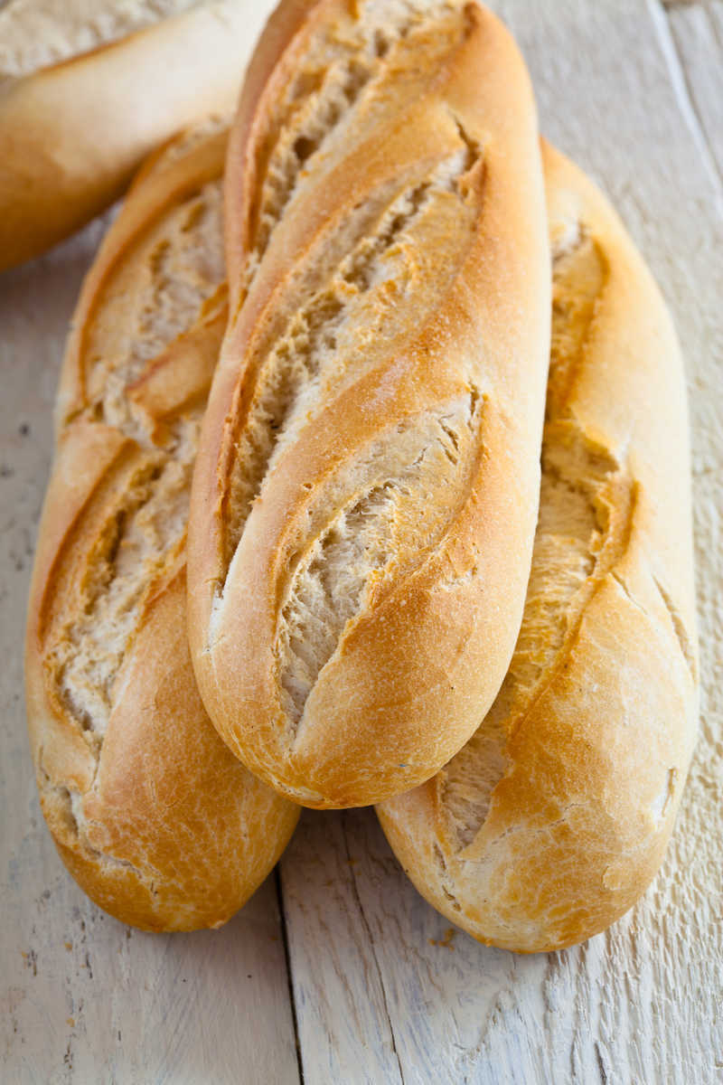
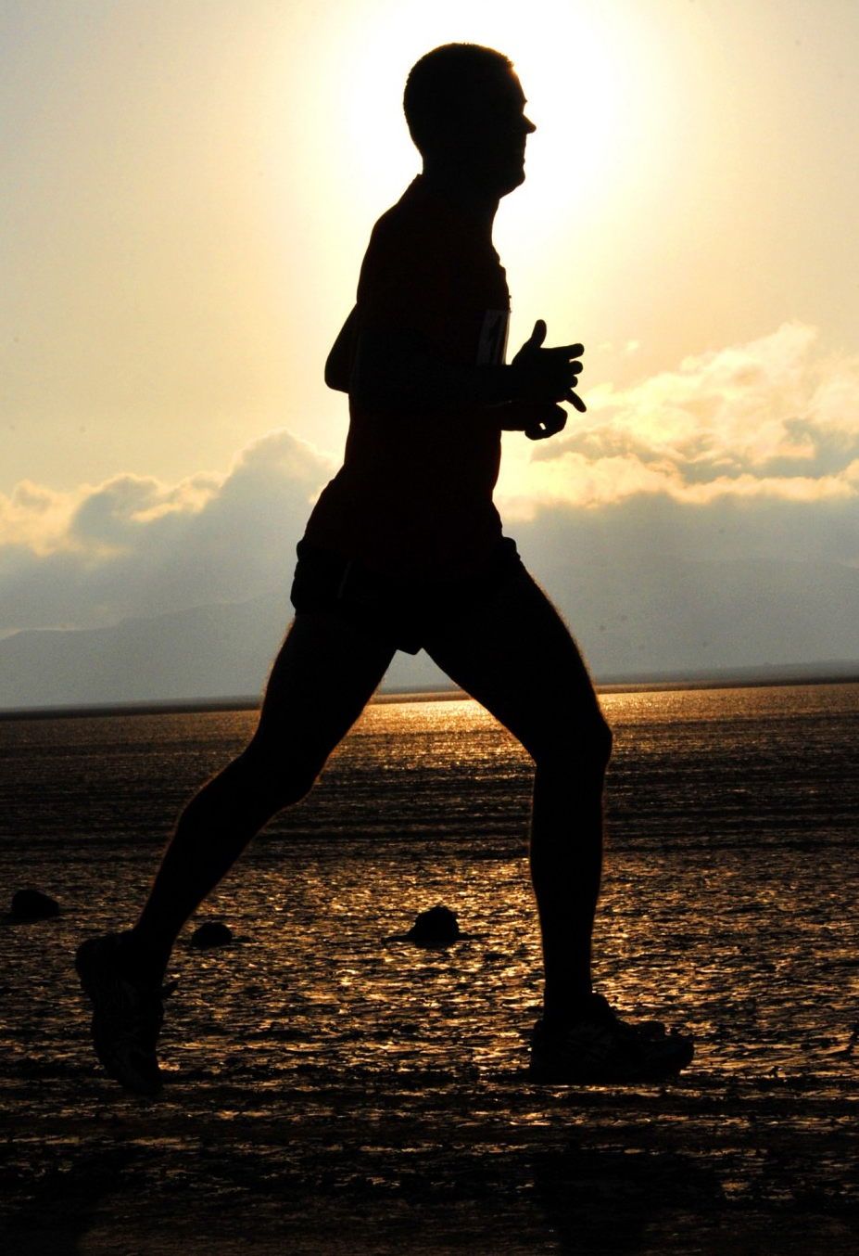
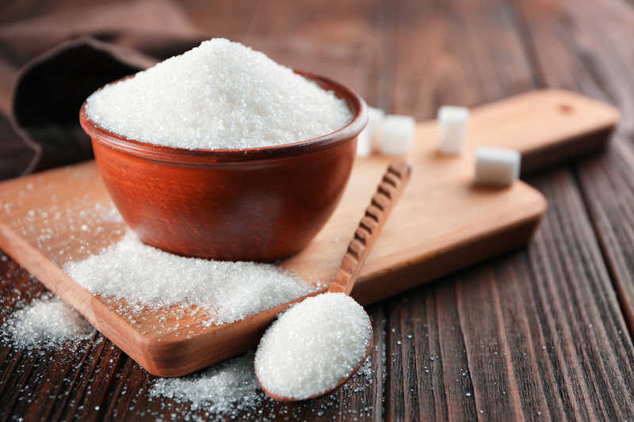

Bez dovoljno inzulina povisuje se razina šećera u krvi i uzrokuje ŠEĆERNU BOLEST ili DIJABETES.
Takve osobe moraju u hrani izbjegavati namirnice s većom količinom ugljikohidrata, zasićene masne kiseline, preobilne obroke, nikotin i alkohol, a trebaju redovito vježbati.
MED, BIJELI ŠEĆER, BIJELI KRUH: brzo ulaze u krvotok i naglo povisuju razinu šećera u krvi!

Slide 13
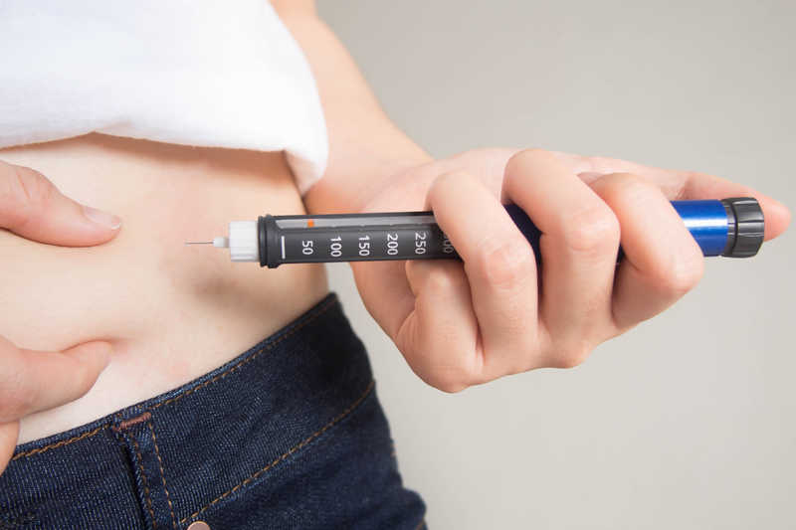
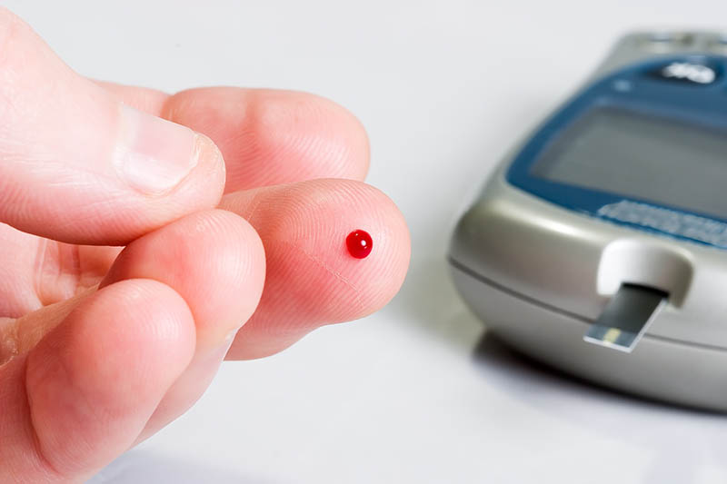
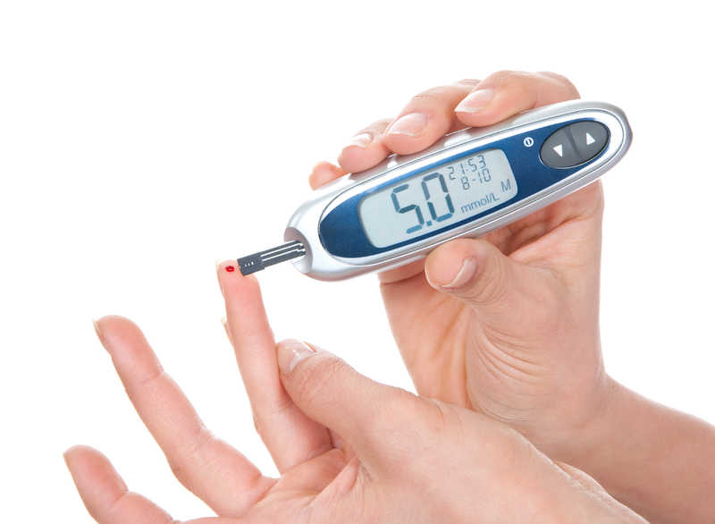
U težim slučajevima osobe moraju uzimati inzulin u obliku tableta ili injekcija.
Bez liječenja: oštećenje stanica tijela, zatajenje bubrega, sljepoća itd.
uzimanje inzulina potkožnim injekcijama
mjerenje razine šećera u krvi
ISTRAŽI

Slide 14
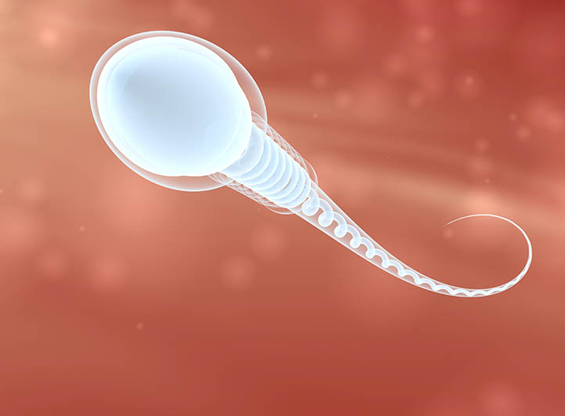
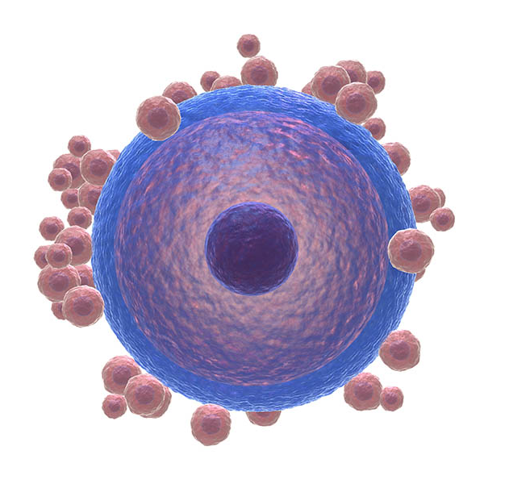
f) SPOLNE ŽLIJEZDE - žlijezde s dvostrukom ulogom:
- stvaraju spolne stanice te stvaraju i izlučuju spolne hormone
- spolni hormoni odgovorni su za razvoj spolnih obilježja i utječu na stvaranje i sazrijevanje spolnih stanica
- kod žena spolni hormoni reguliraju menstrualni ciklus i održavanje trudnoće
SPERMIJE
(muške spolne stanice)
stvaraju
SJEMENICI
(muške spolne žlijezde)
izlučuju
muški spolni hormon - TESTOSTERON
JAJNE STANICE
(ženske spolne stanice)
stvaraju
JAJNICI
(ženske spolne žlijezde)
izlučuju
ženske spolne hormone - ESTROGEN i PROGESTERON

Slide 15
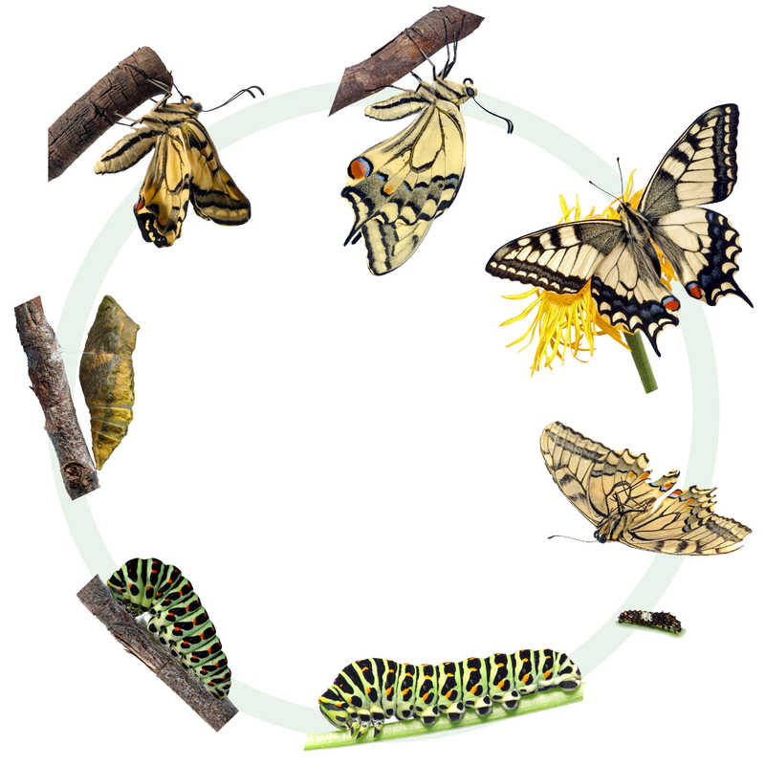
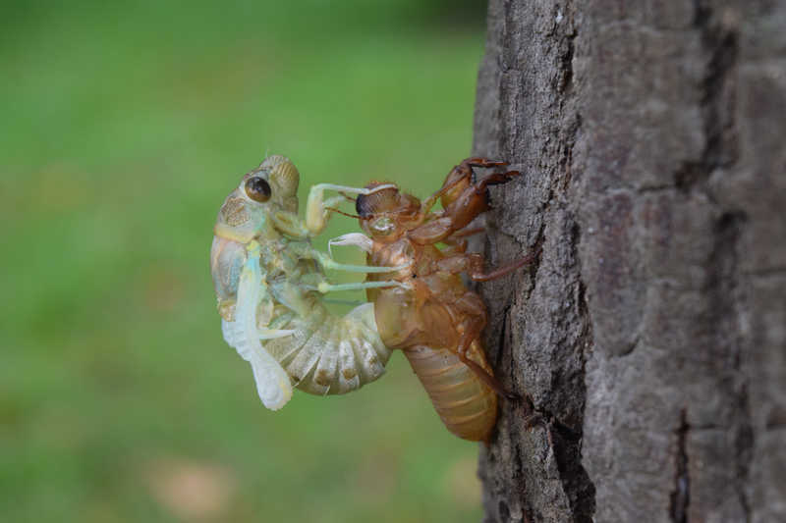
Hormoni imaju različite uloge i kod mnogostaničnih organizama.
Kod kukaca postoji veliki broj hormona (spolni, za presvlačenje) koji usklađuju rad njihova organizma.
presvlačenje cvrčka
preobrazba leptira

Slide 16

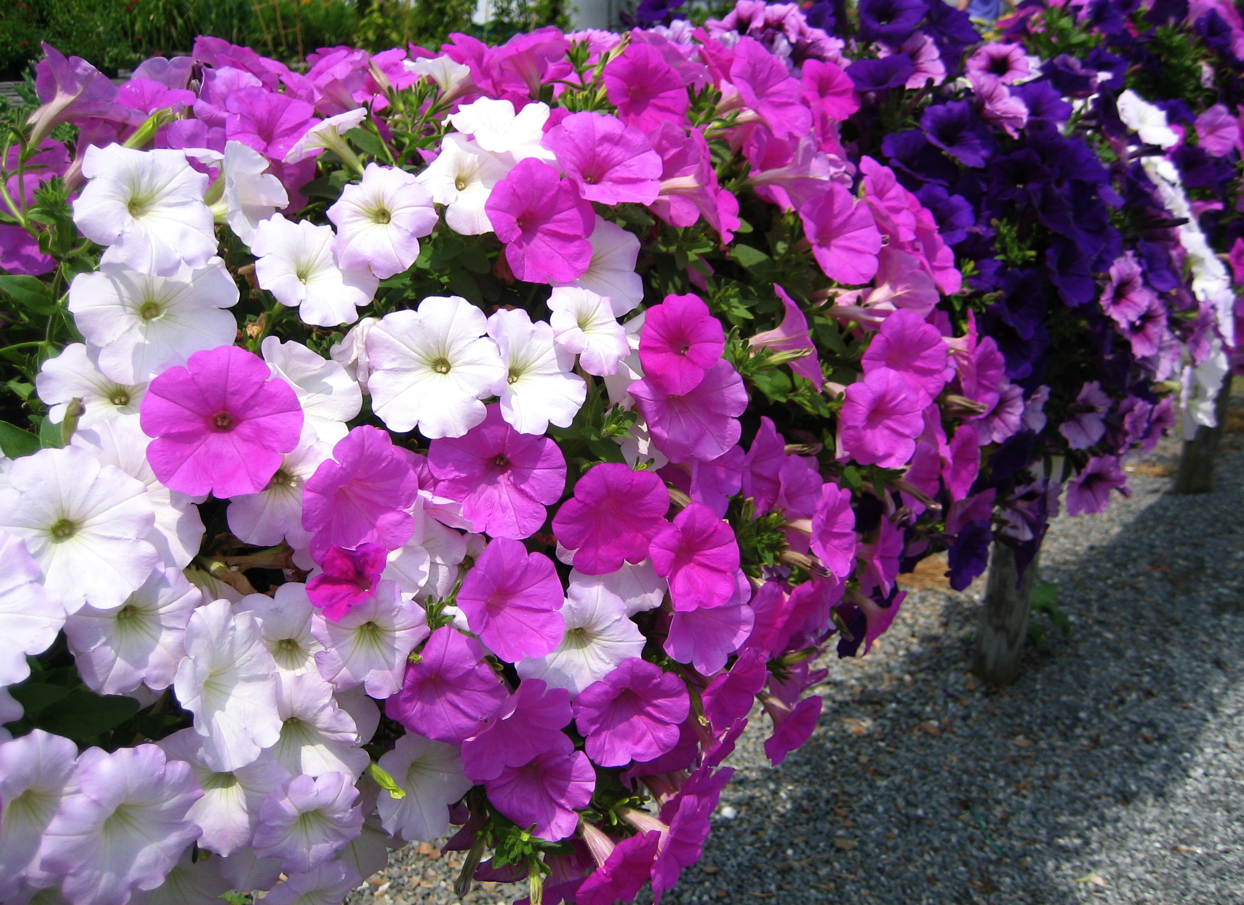
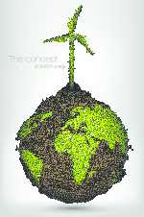
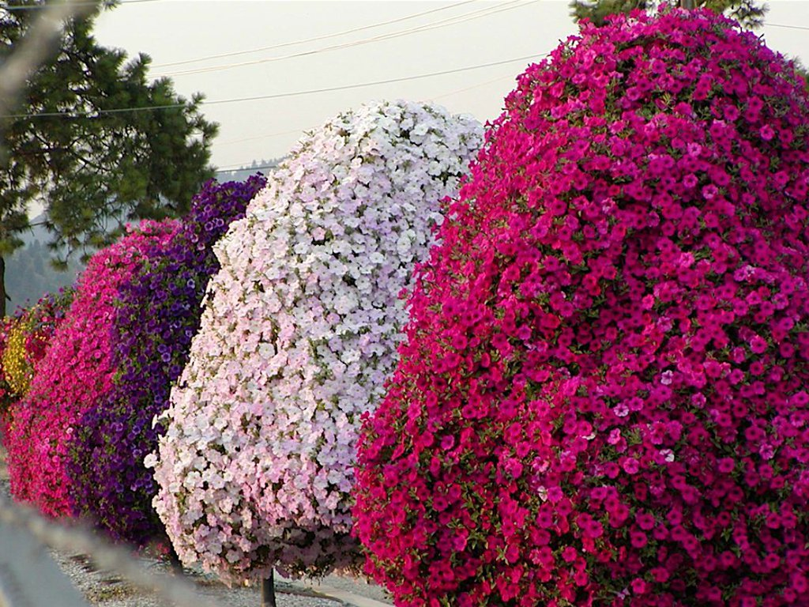
Kod BILJAKA to su kemijske tvari koje one luče u vrlo malim količinama, a uvelike utječu na njihov rast, razvoj, koordinaciju, regulaciju procesa.
BILJNI HORMONI potiču rast i cvjetanje biljaka.

Slide 17
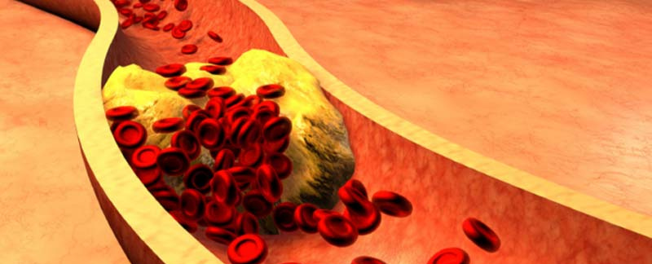

PROVJERI ZNANJE

